Slide 1

2024年台历故宫系列推荐
杰中杰提供
北京杰成东方贸易有限公司 何梦韩 13810474885

Slide 2
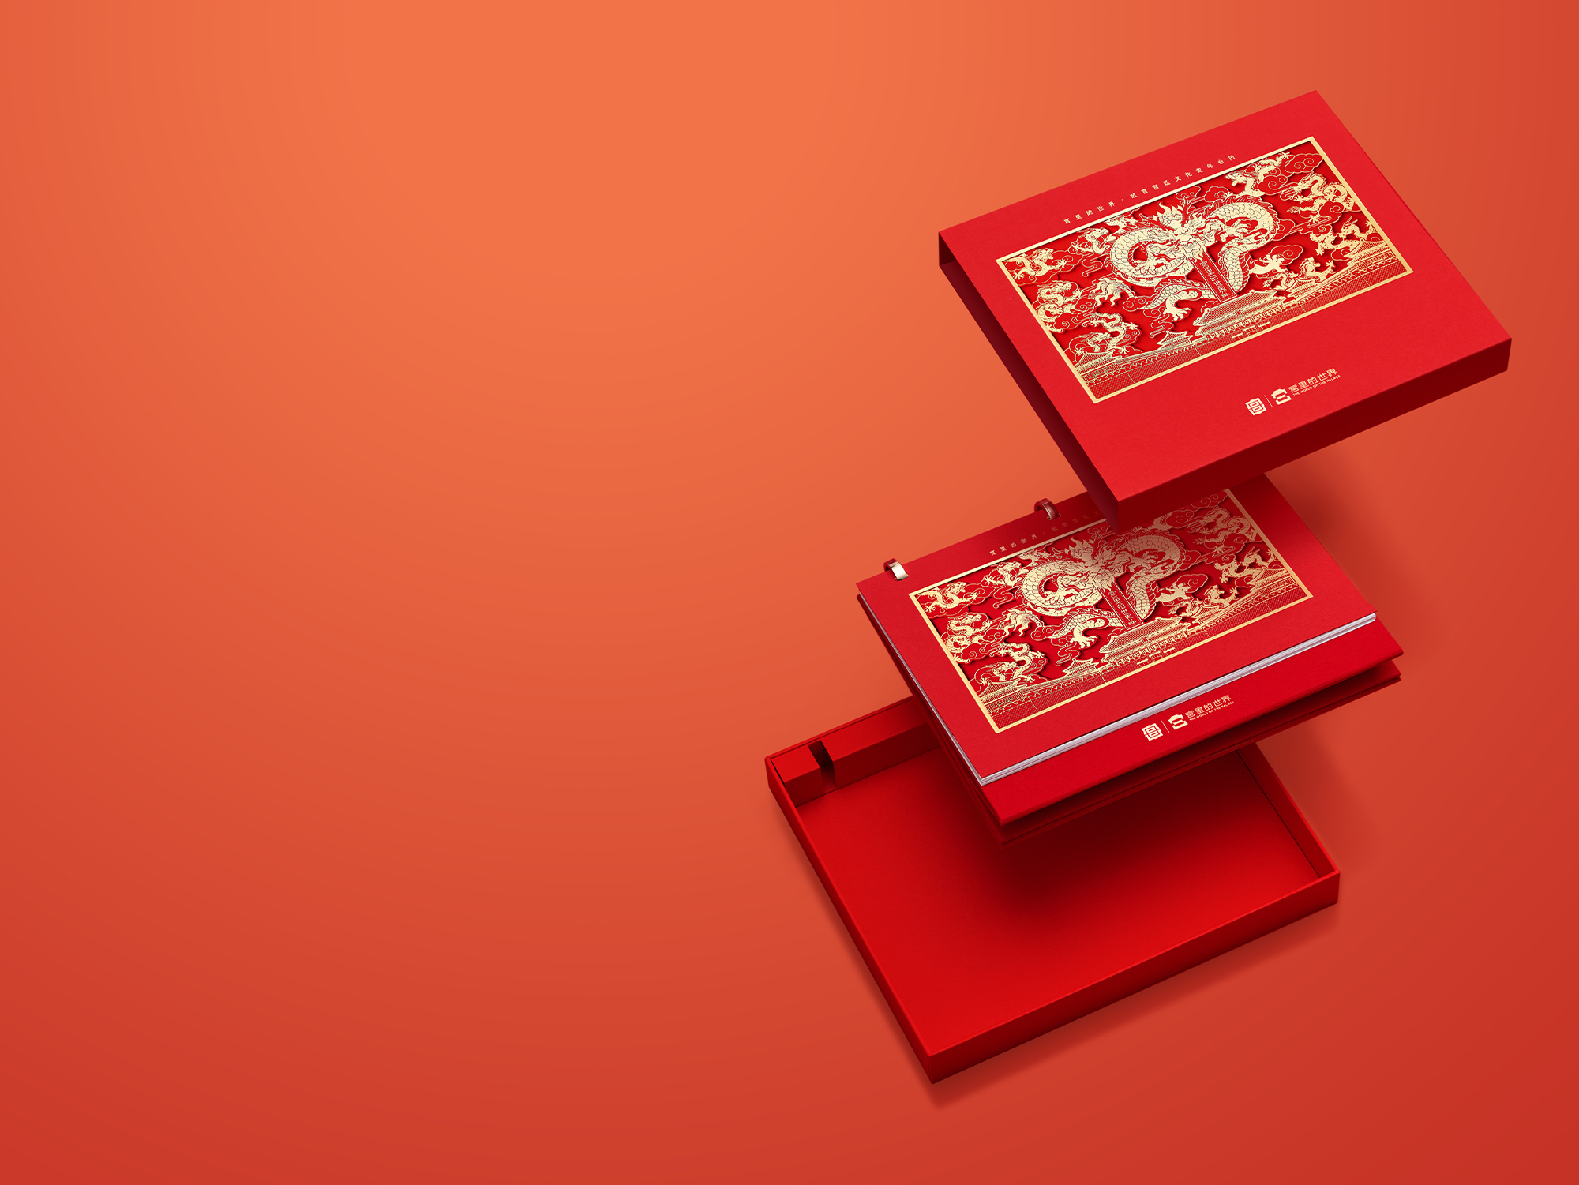
2024《宫里的世界》龙年台历
杰 礼 价
精美外盒
￥49
台历
精装内盒
产品参数
品名：2024《宫里的世界》龙年台历
尺寸：约248×216×30mm
材质：纸、装帧布、金属环等
工艺：雕刻+烫金等
内页：12页（一月一页）

Slide 3


2024《宫里上新》周历 | 尊享款
杰 礼 价
黄铜书签（6枚）
￥99
周 历
精装盒
产品参数
尺寸：约190×235×45mm
材质：纸、装帧布、锌合金、黄铜等
工艺：雕刻+烫金+四色印刷等
内页：53页（一年53周，一周一页）

Slide 4

2024《宫里上新》周历 | 经典款
杰 礼 价
￥72
精美封套
周 历
产品参数
尺寸：约180×226×40mm
材质：纸、装帧布、金属环等
工艺：烫金+四色印刷等
内页：53页（一年53周，一周一页）
精美底盒

Slide 5
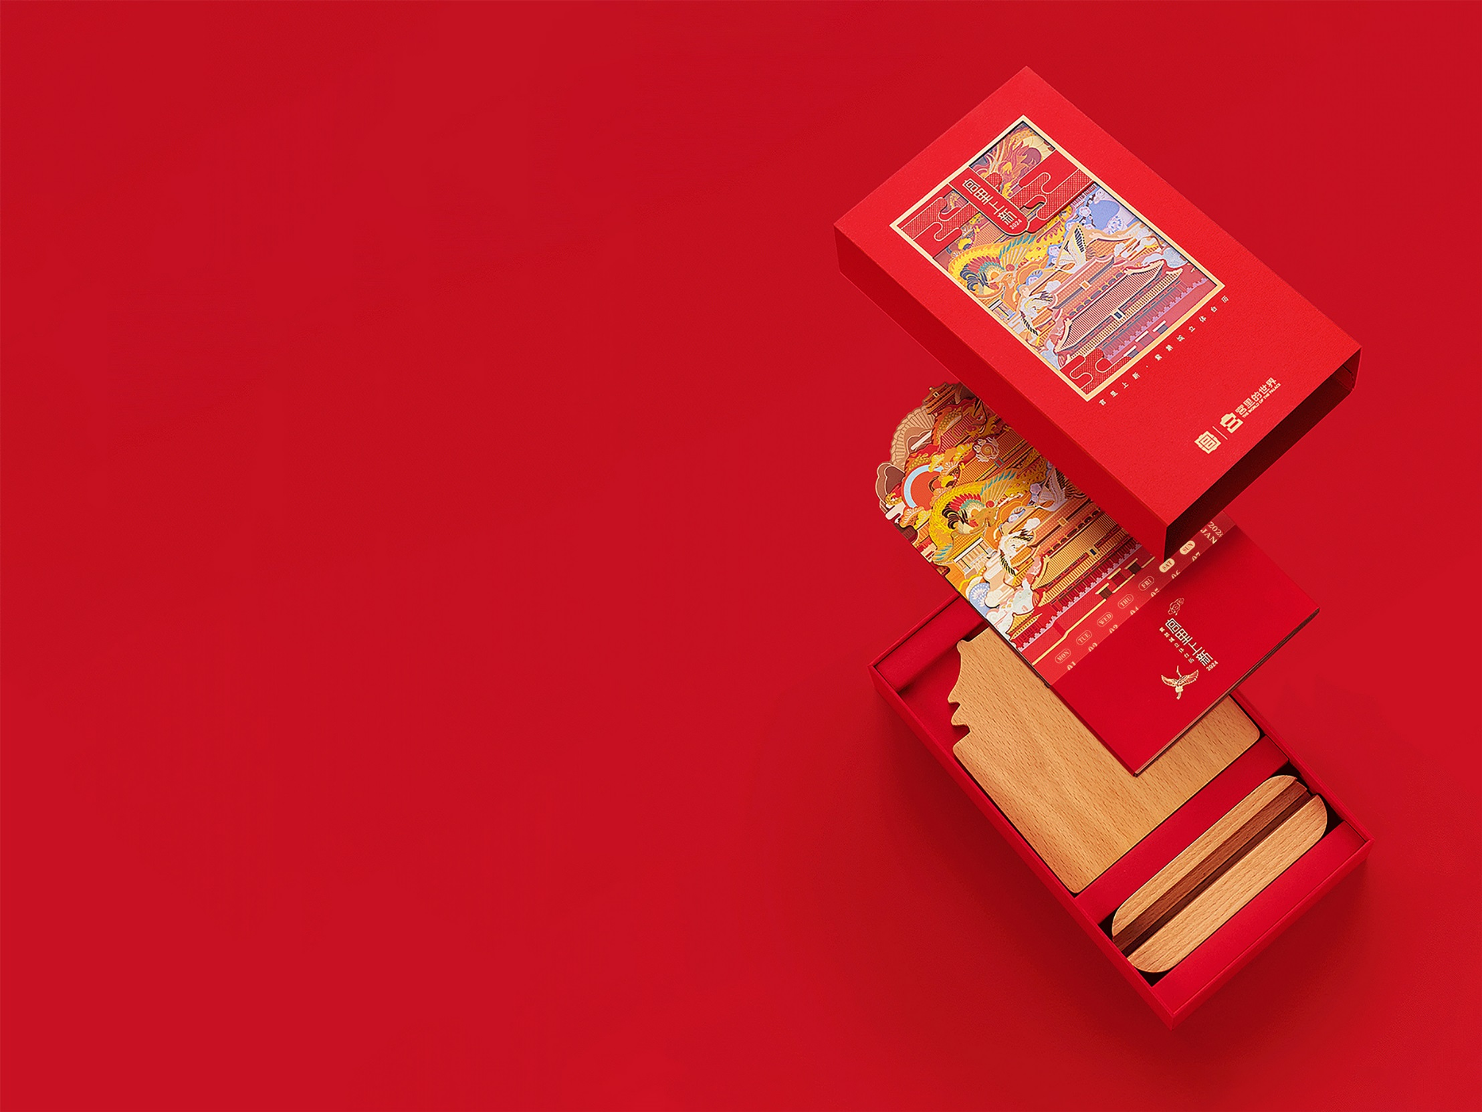
2024《宫里上新》| 木支架台历
杰 礼 价
￥69
封套
内页
产品参数
尺寸：约136×236×45mm
材质：纸、实木等
工艺：镂空+烫金+四色印刷等
内页：12页（一月一页）
背板
底盒
底座

Slide 6
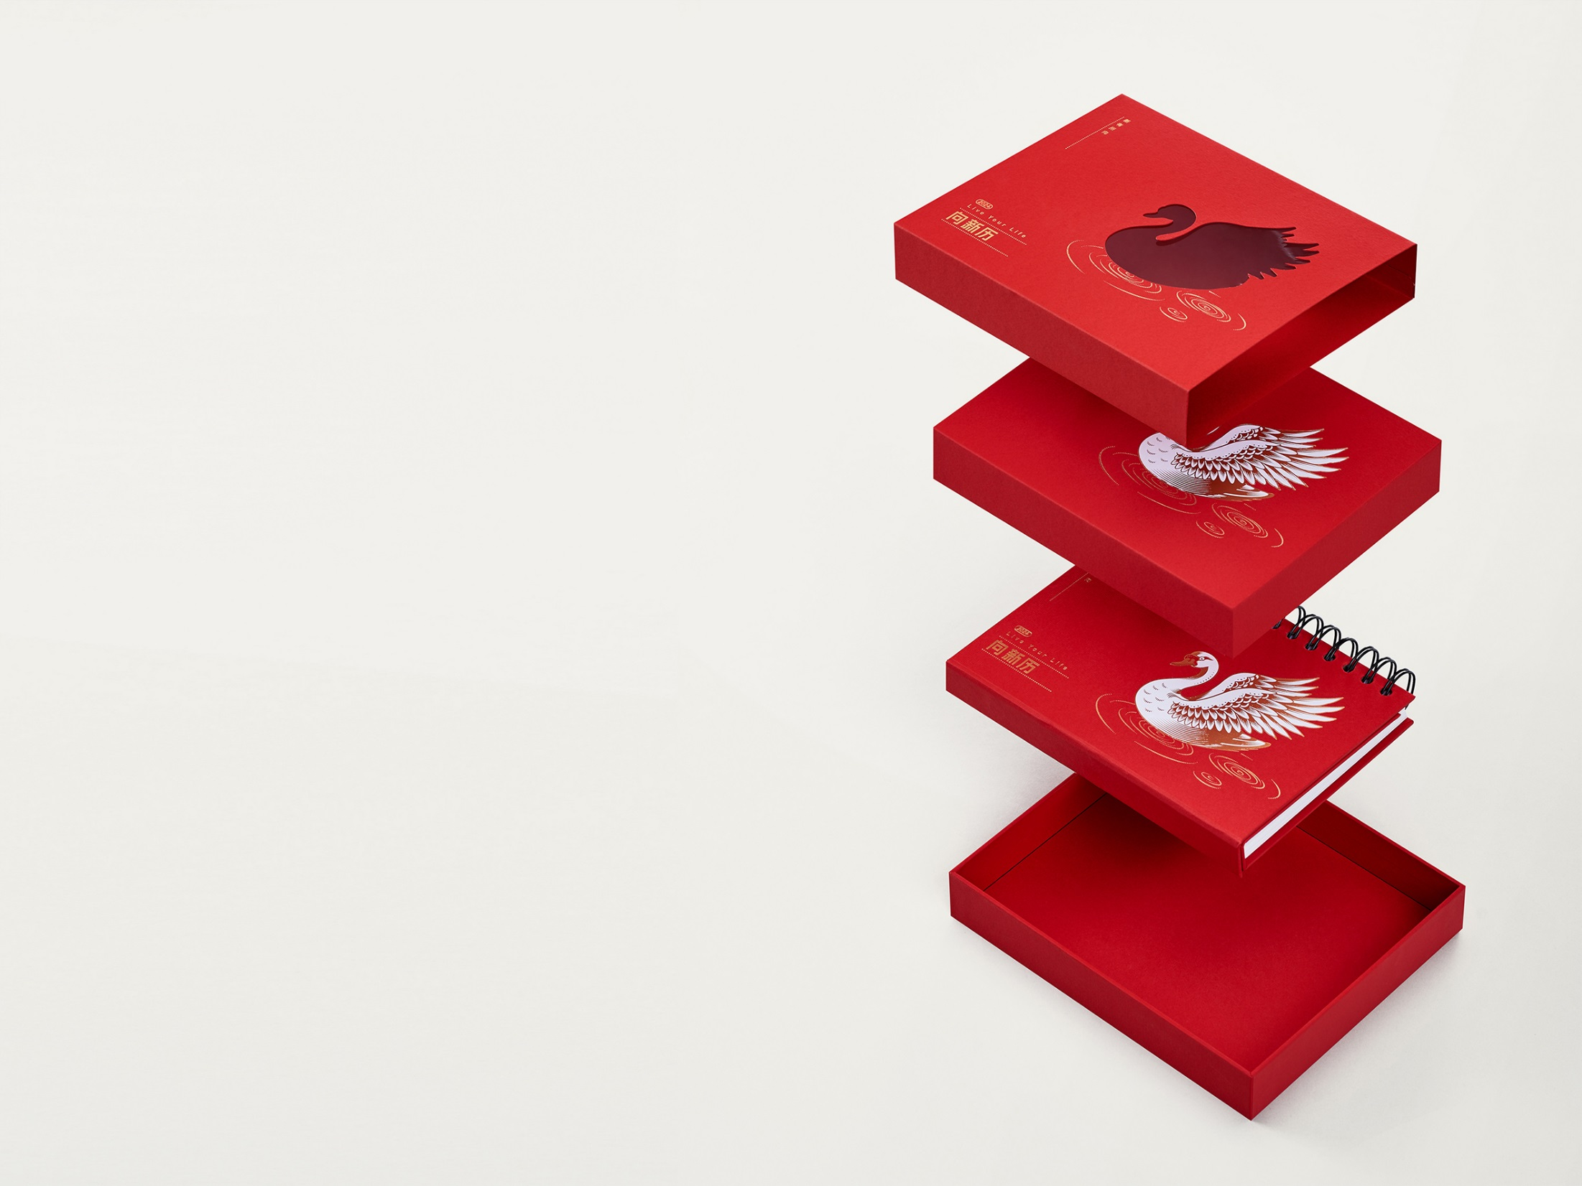
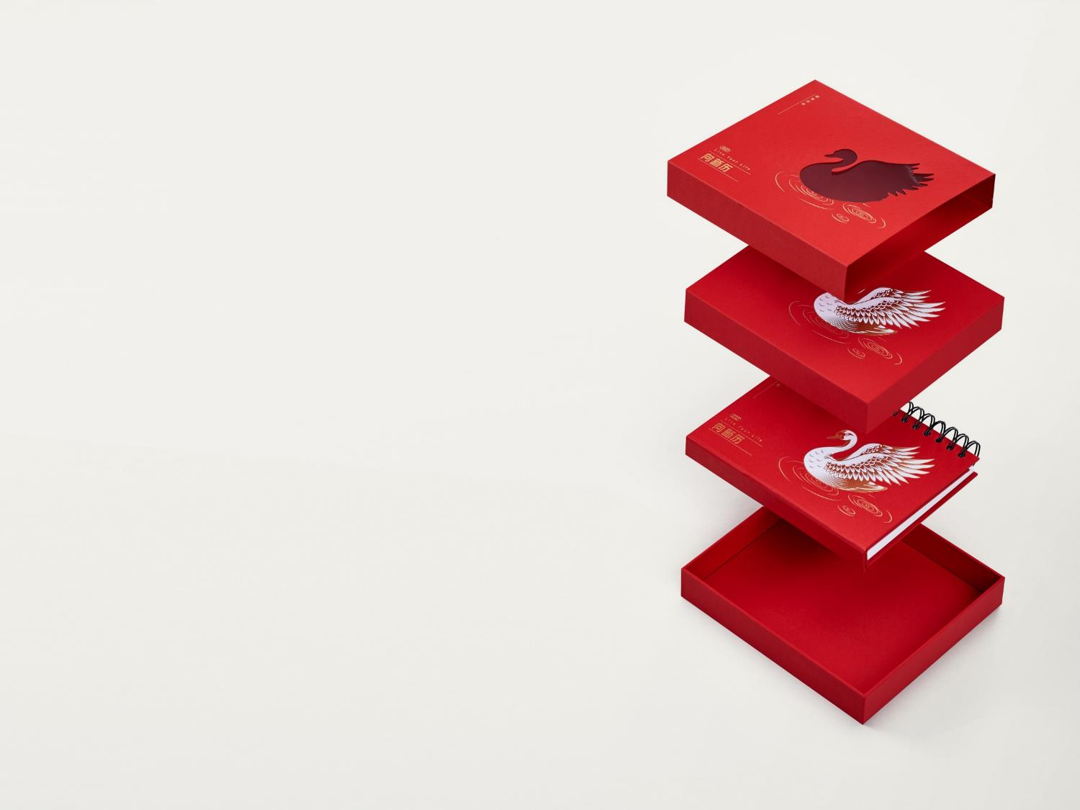
2024《向新历》周历
产品参数
外盒：140x244x40mm
页数：54张
内页：206x146mm
纸张： 200g高级超感特种纸
工艺：镂空、烫金、烫黑、烫白等
款式：松鼠款、天鹅款、萌猫款
精美封套
内衬纸张
《向新历》
精美底盒
69
￥
杰 礼 价

Slide 7


45
￥
杰 礼 价
精美封套
2024《传家悦历》
《传家悦历》
产品参数
外盒：140x245x35mm
内页：130x190mm
支架：133x215mm
页数：13页
工艺：装帧布裱灰板+ 金属环扣+ 浮雕烫金封面
颜色：中国红、活力橙、典雅绿、星空蓝
精美底盒

Slide 8
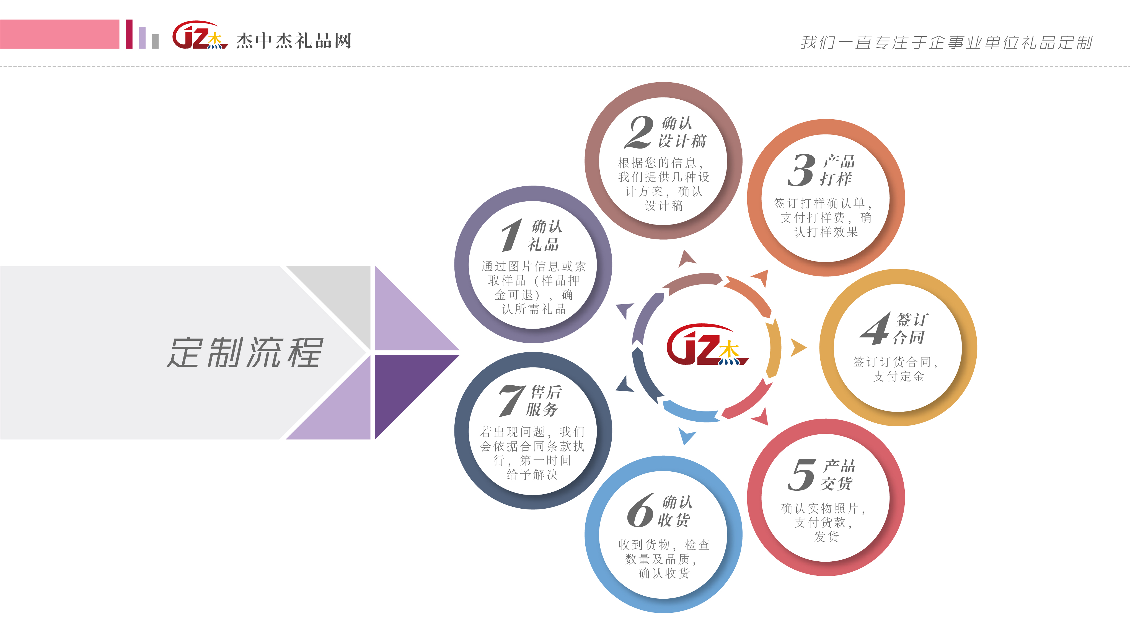

以上报价均为参考价
具体成交价格以实际订货数量和定制工艺决定
价格说明

Slide 10
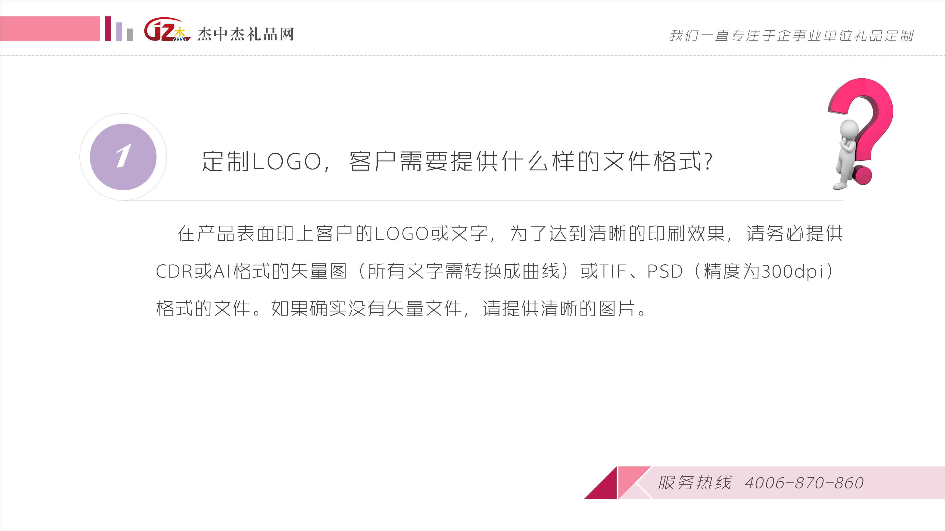

Slide 11
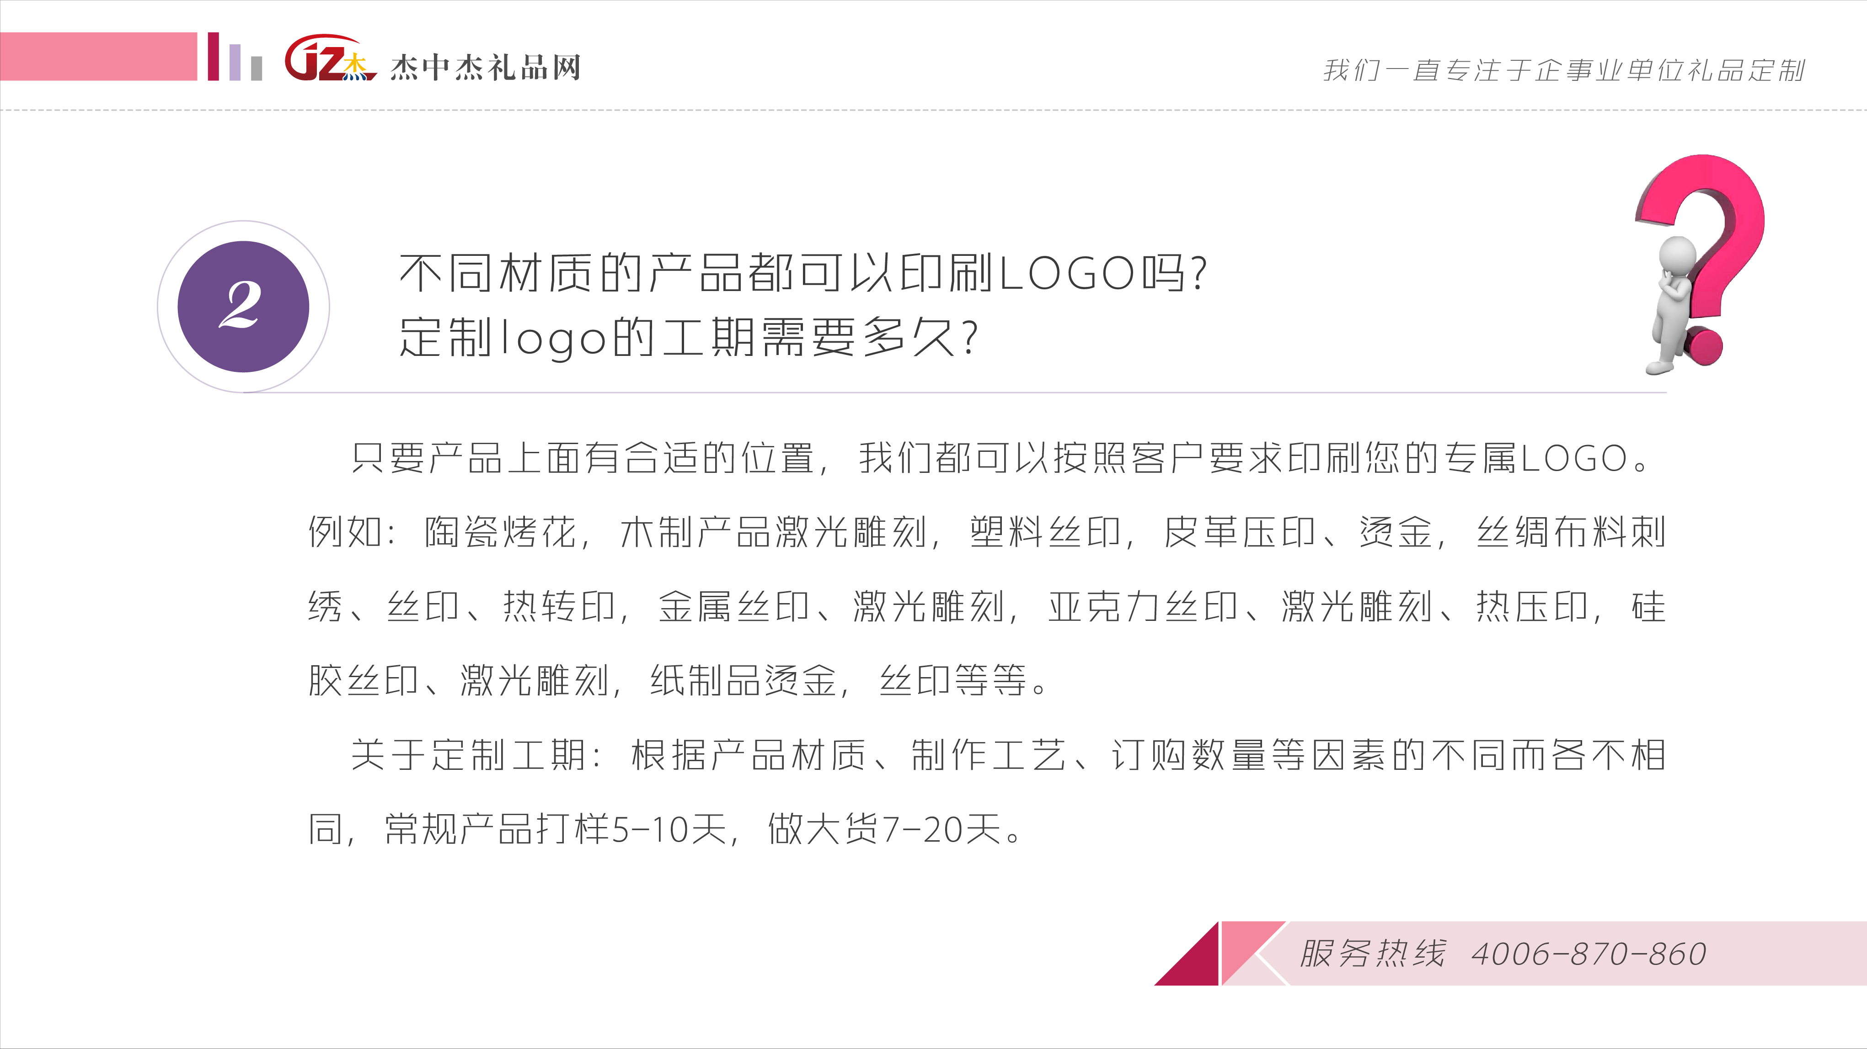

Slide 12
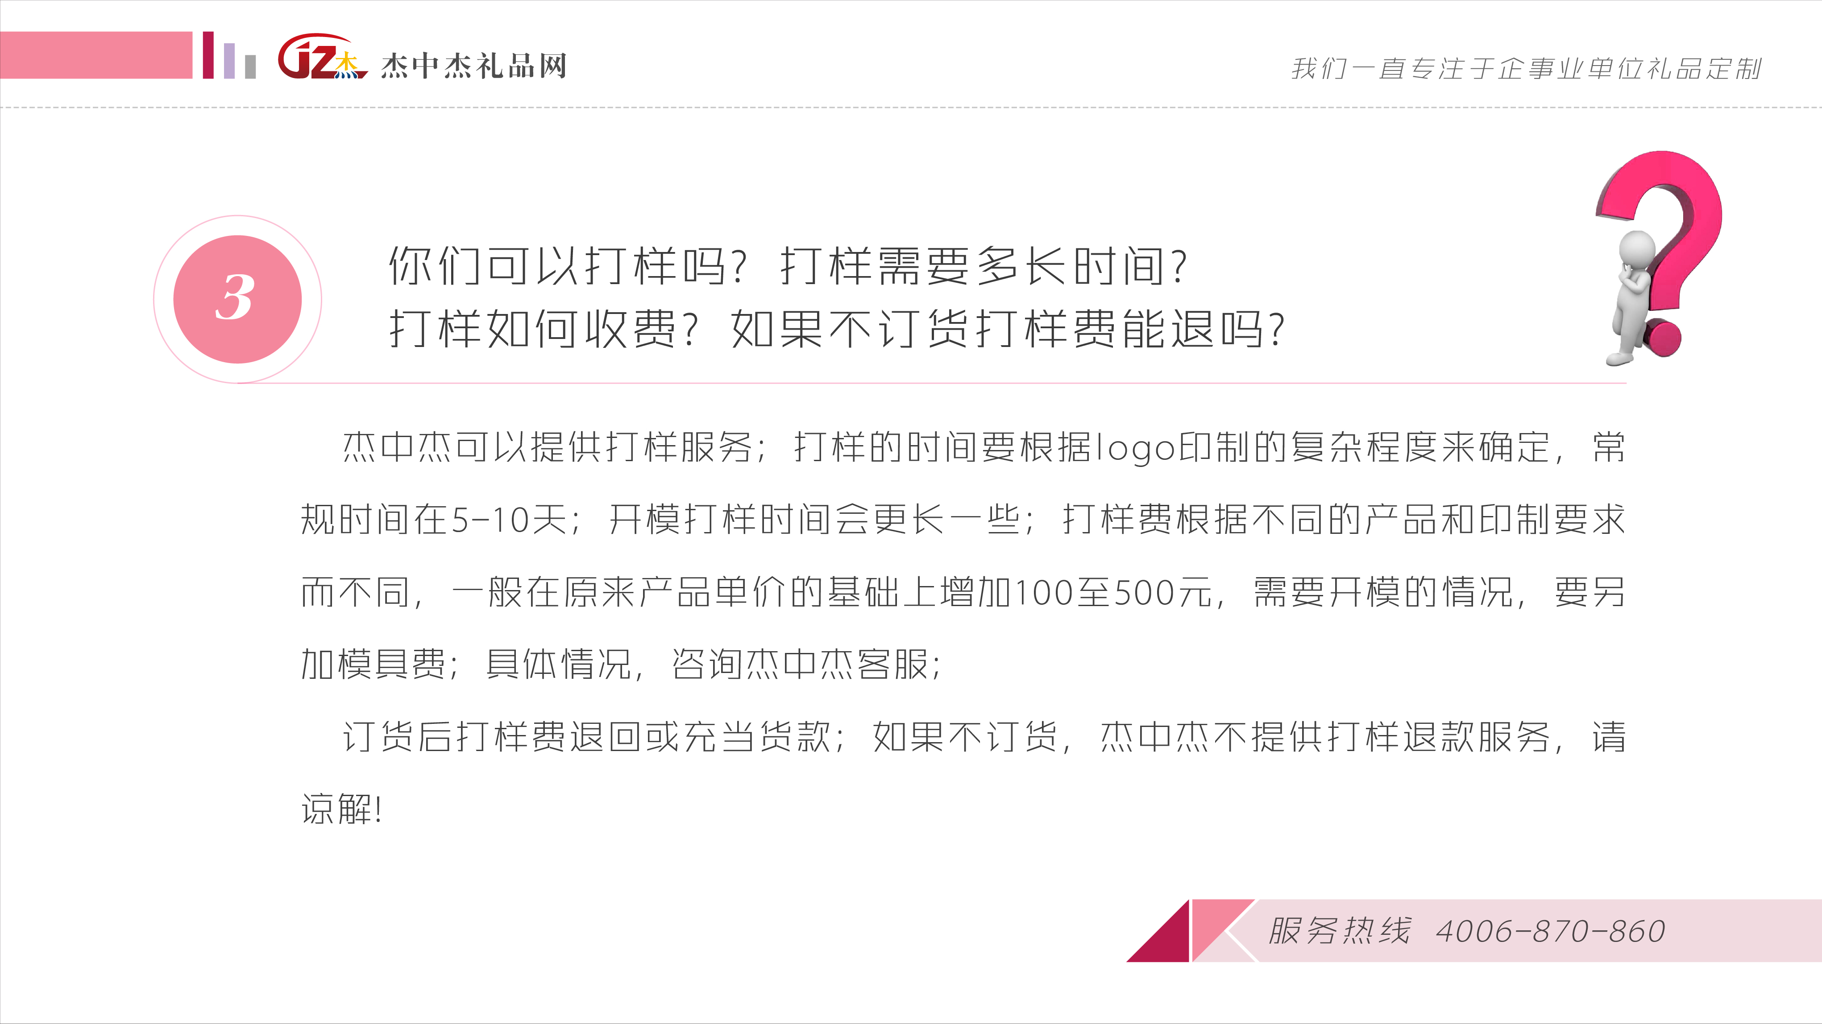

Slide 13
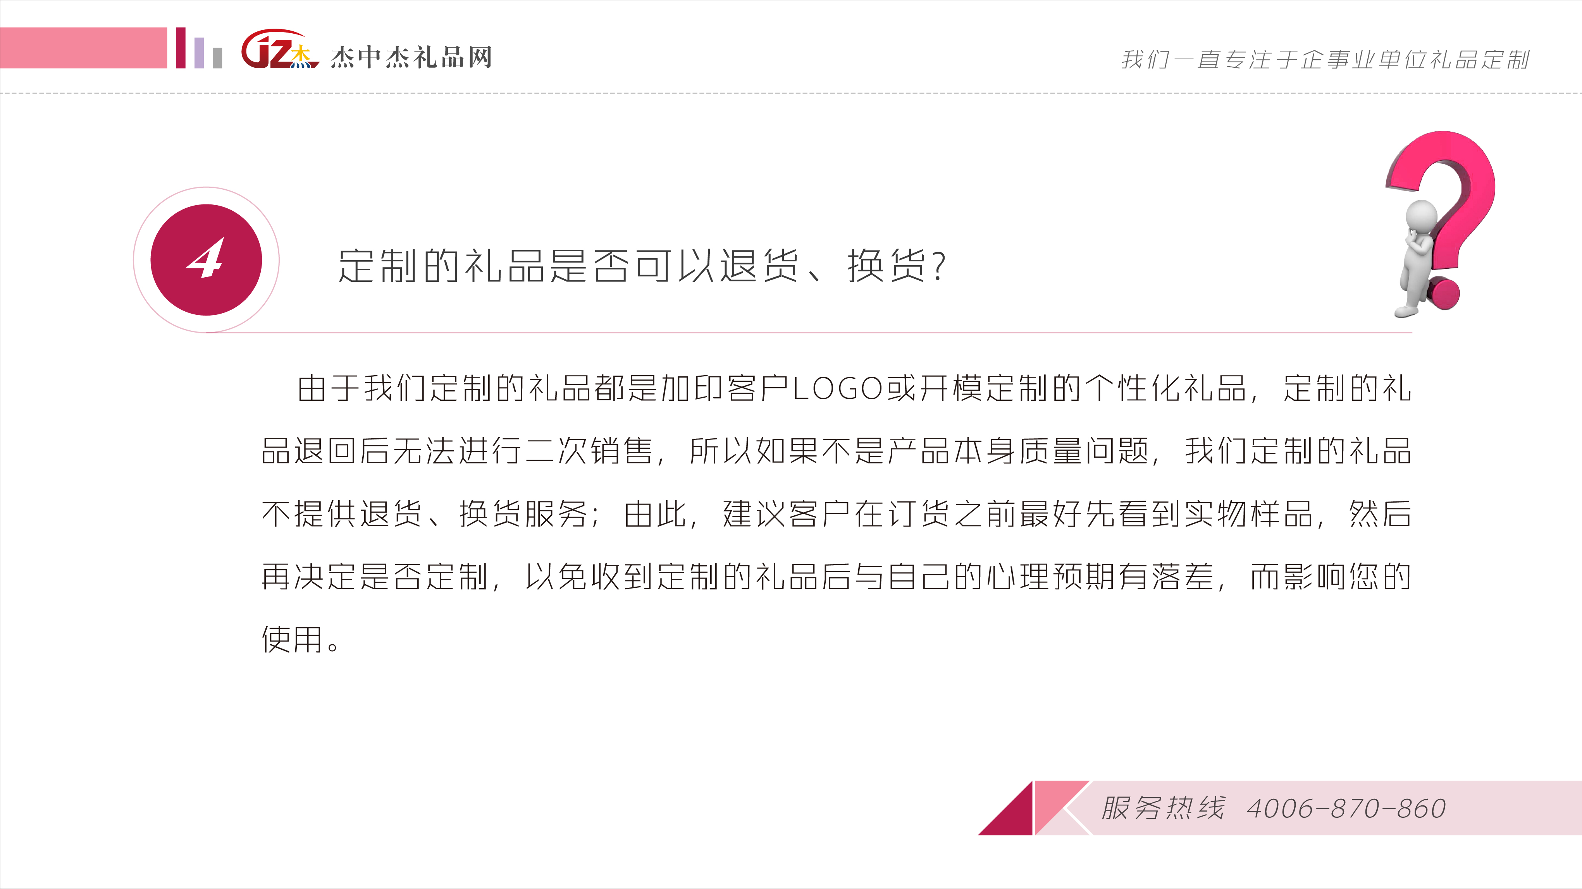

Slide 14
THANKS

